Slide 1
NANOTUBO DE CARBONO, APLICAÇÕES E PROPRIEDADE ÓPTICAS NÃO LINEARES
Estéphane Luiza Amilar Costa
Janinne Araújo Baptista
Professor:
Fábio Luís Rodrigues

Slide 2
SUMÁRIO
DEFINIÇÃO
PROPRIEDADES DO NTC
INTRODUÇÃO
PROPRIEDADES ÓPICAS NÃO LINEARES DO NTC
TIPOS DE NTC
PRODUÇÃO DO NTC

Slide 3
DEFINIÇÃO
Nova classe de materiais descobertos em 1991 por Sumio Iijima;
Constituídos por estruturas cristalinas formadas por átomos de carbono com hibridização sp² de seus orbitais
extraordinárias propriedades mecânicas, elétricas e térmicas;
Possuem a maior resistência a ruptura sob tração conhecida, na ordem de 200 GPa, 100 vezes superior ao mais resistente aço com apenas 1/6 de sua densidade;
Notes:
<número>
<número>

Slide 4
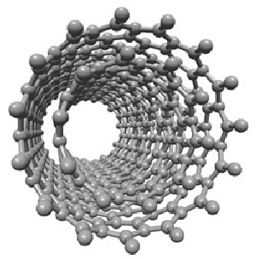
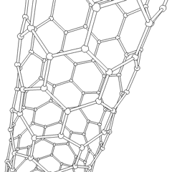
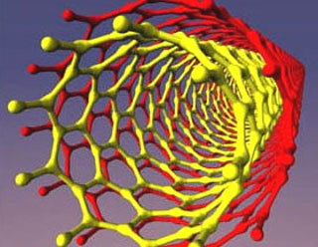
DEFINIÇÃO
Estruturas do nanotubo de carbono
Estrutura tridimensional
Notes:
<número>
<número>

Slide 5
INTRODUÇÃO
Nanotubos: 100 mil vezes mais finos que um fio de cabelo;
Invisíveis até para microscópios ópticos;
Não quebram nem deformam quando dobrados ou submetidos à alta pressão;
Melhores condutores de calor que existem;
Capazes de transportar eletricidade.
Notes:
<número>
<número>

Slide 6
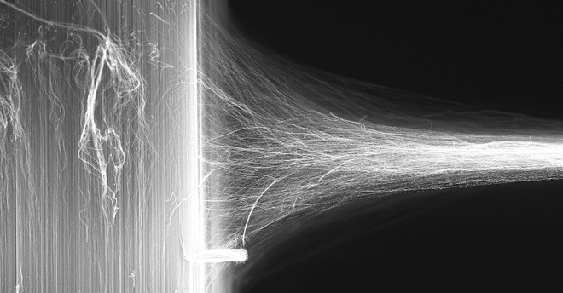
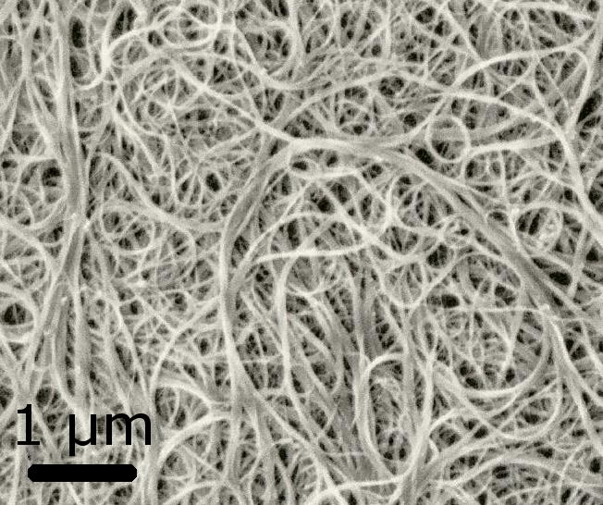
INTRODUÇÃO
Nanotubos de carbono vistos a miscroscopia de varredura de alta resolução
Notes:
<número>
<número>

Slide 7
INTRODUÇÃO
Formados à partir de uma camada de grafite (grafeno), produzindo cilindros perfeitos;
Várias possibilidades de direção para a camada de grafite enrolar;
Nanotubos são definidos por um vetor e um ângulo quiral.
DIFERENTES DISPOSIÇÕES DOS ÁTOMOS DE CARBONO = DIFERENTES PROPRIEDADES.
Notes:
<número>
<número>

Slide 8
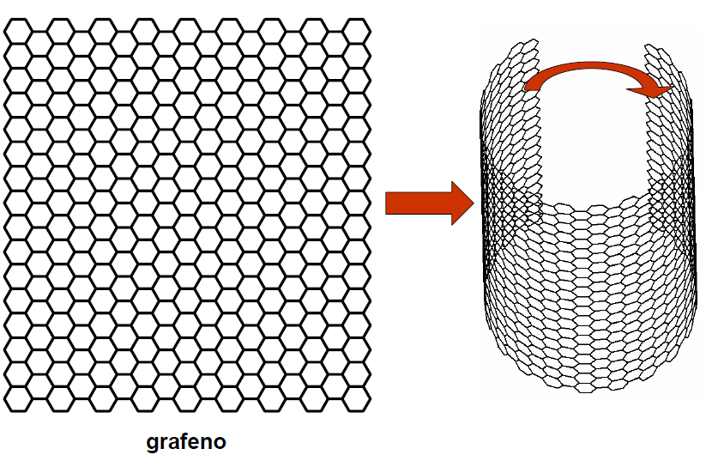
INTRODUÇÃO
Formação do nanotubo de carbono através da folha de grafeno
Notes:
<número>
<número>

Slide 9
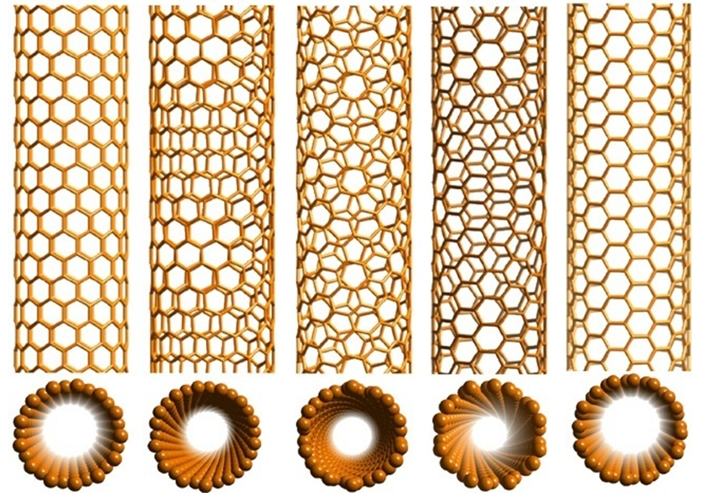
INTRODUÇÃO
Diferentes arranjos de átomos de carbonos em nanotubos
Notes:
<número>
<número>

Slide 10
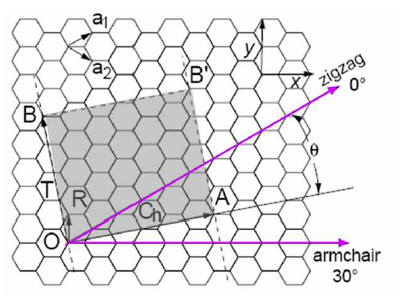
TIPOS DE NTC
Esquema da estrutura da folha de grafeno. Os átomos de carbono se encontram nos vértices dos hexágonos e os nanotubos se formam ao longo dos vetores da rede.
Notes:
<número>
<número>

Slide 11
TIPOS DE NTC
NTC possuem uma estrutura básica formada por uma ou por múltiplas folhas de grafeno enroladas de forma concêntrica e cilíndrica, com as extremidades fechadas por um tipo de “abóbada” de grafite;
Dois tipos de NTC:
Parede simples, formados pelo enrolamento de uma única folha de grafeno (conhecidos como SWNT, do inglês single-walled nanotubes);
paredes múltiplas, onde várias folhas de grafeno se enrolam de forma concêntrica (MWNT – multi-walled nanotubes).
Notes:
<número>
<número>

Slide 12
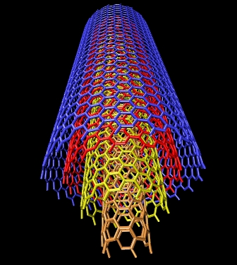
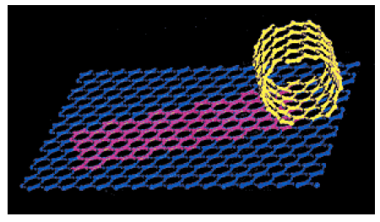
TIPOS DE NTC
Representação MWNT
Representação SWNT
Notes:
<número>
<número>

Slide 13
TIPOS DE NTC
Dependendo da forma como a folha de grafeno se enrola os SWNT classificam-se:
nanotubos tipo zigzag;
nanotubos tipo poltrona (armchair);
nanotubos tipo espiral (chiral).
Notes:
<número>
<número>

Slide 14
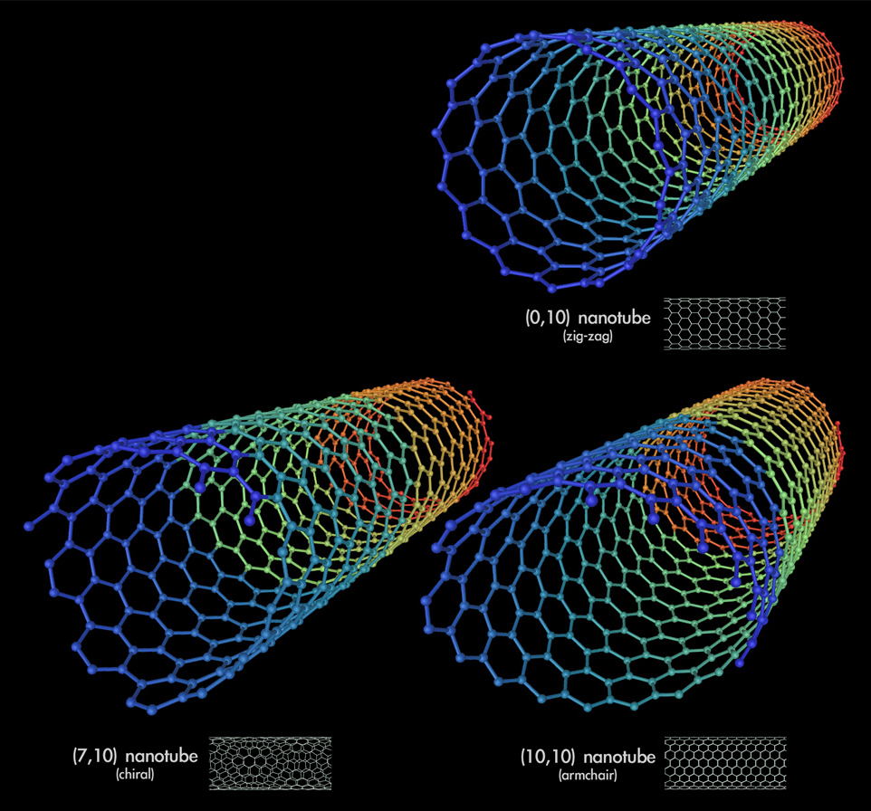
TIPOS DE NTC
Diferentes tipos de SWNT
Notes:
<número>
<número>

Slide 15
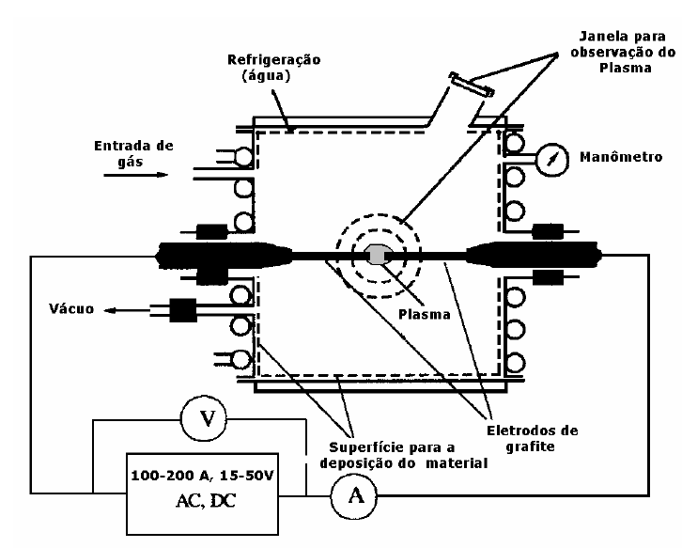
PRODUÇÃO DE NTC
Descarga por arco;
Baseia-se na descarga de por uma arco elétrico, gerado entre dois cilindros de grafite;
Corrente entre os eletrodos gera plasma, responsável por produzir os nanotubos.
Representação esquemática do aparato instrumental utilizado na descarga por arco na síntese de NTC
Notes:
<número>
<número>

Slide 16
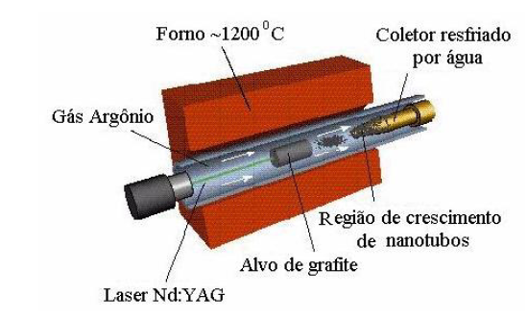
PRODUÇÃO DE NTC
Ablação por laser;
Semelhante ao método de descarga por arco;
O grafite é vaporizado pela irradiação a laser na presença de um gás inerte;
Mais eficiente.
Representação esquemática do aparato instrumental utilizado na ablação por laser
Notes:
<número>
<número>

Slide 17
PRODUÇÃO DE NTC
Deposição química por vapor (CVD);
Mais fácil de ser controlado;
Processo envolve a reação de decomposição de um vapor ou uma gás precursor contendo átomos de carbono, na presença de um catalisador metálico inerte;
Nanotubos são nucleados e crescidos pelos átomos de carbono advindos da decomposição do precusor
Mais eficiente.
Notes:
<número>
<número>

Slide 18
PROPRIEDADES DO NTC
Bastante variável, está relacionada:
NTC apresentar-se na forma de SWNT ou MWNT;
Diâmetro;
FORMA COMO A FOLHA SE ENROLA.
Notes:
<número>
<número>

Slide 19
PROPRIEDADES DO NTC
Principais propriedades dos NTC:
Propriedades mecânicas – nanotubo de carbono é um dos materiais mais “duros” conhecidos, apresentando uma resistência mecânica altíssima, com alta flexibilidade
Notes:
<número>
<número>

Slide 20
PROPRIEDADES DO NTC
Propriedades elétricas – nanotubos transportam a corrente elétrica, e podem apresentar condutividade metálica, semicondutora ou até supercondutora (a baixas temperaturas), de acordo com suas características;
Notes:
<número>
<número>

Slide 21
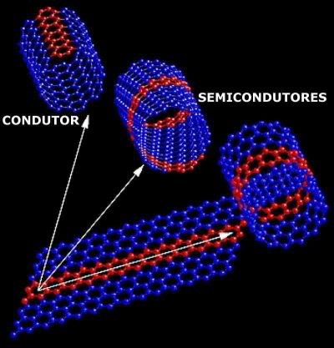
PROPRIEDADES DO NTC
Condutividade do NTC considerando a forma de enrolar a folha de grafeno.
Notes:
<número>
<número>

Slide 22
PROPRIEDADES DO NTC
Propriedades térmicas – a condutividade térmica dos NTCs é altíssima, sendo considerada uma das maiores, na direção do eixo do tubo. Devido às propriedades listadas anteriormente, uma série de aplicações possíveis para os NTs têm sido vislumbrada.
Notes:
<número>
<número>

Slide 23
APLICAÇÕES DO NTC
Elevadores espaciais;
Chips de Computadores MUITO mais rápidos;
Melhores Células Solares;
Tratamento do Câncer;
Televisões Melhores e Mais Finas;
Notes:
<número>
<número>

Slide 24
APLICAÇÕES DO NTC
Capacitores que Substituem Baterias;
Telas Flexíveis;
Recomposição de Ossos;
Armadura Corporal;
Flywheels mais rápidas.
Notes:
<número>
<número>

Slide 25
APLICAÇÕES DO NTC
Outras aplicações práticas:
Reter substâncias tóxicas do cigarro;
Síntese controlada de fármacos;
Resfriamento de computadores.
Notes:
<número>
<número>

Slide 26
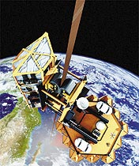
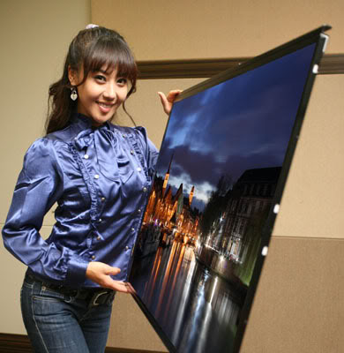
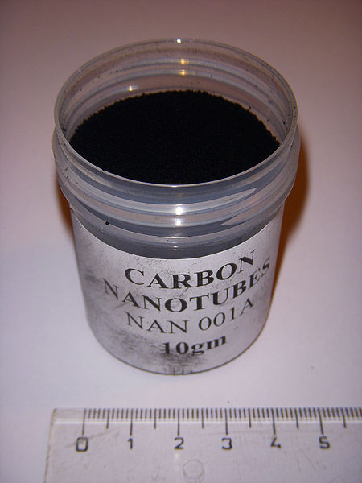
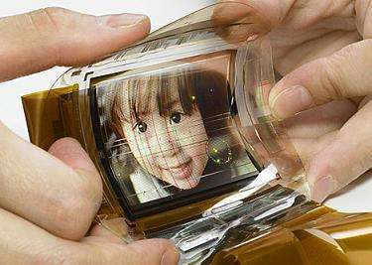
APLICAÇÕES DO NTC
Simulação do elevador espacial
TV finérrima
Tela flexível
Notes:
<número>
<número>

Slide 27
PROPRIEDADES ÓPTICAS NÃO- LINEARES
Óptica não-linear: trata de efeitos que ocorrem quando propriedades ópticas de um material dependem da intensidade ou outro efeito da luz, propagando neste material.
Notes:
<número>
<número>

Slide 28
PROPRIEDADES ÓPTICAS NÃO- LINEARES
Crescimento da procura por materiais com propriedades ópticas não-lineares (NLO);
Aplicações destes em computação óptica, telecomunicações e processamento de sinais;
NTC podem atuar como suporte para grupos que possuam respostas ópticas não-lineares e assim serem aplicados na construção de materiais para dispositivos ópticos.
Notes:
<número>
<número>

Slide 29
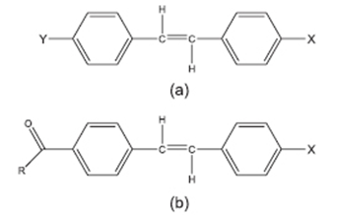
PROPRIEDADES ÓPTICAS NÃO- LINEARES
NTC quirais de pequeno diâmetro (~5 Å) apresentam potencial para aplicação em NLO, como, por exemplo, geração do segundo harmônico (SHG);
Atualmente estuda-se métodos de inserção covalente de derivados do estilbeno – STB – X em SWNT armchair (5,5) para amplificar as características NLO destes NTC.
Possibilidade de utilizar este nanotubos na área de comunicação .
(a) Estrutura geral dos estilbenos dissubstituídos e (b) aqueles que podem ser utilizados na inserção em NTC.
Notes:
<número>
<número>

Slide 30
BIBLIOGRAFIA
http://www.scielo.br/scielo.php?pid=S0100-40422009000200009&script=sci_arttext
http://www.inovacaotecnologica.com.br/noticias/noticia.php?artigo=010165050519
http://www.inovacao.unicamp.br/report/news-nanotubos.shtml
http://www.htmlstaff.org/ver.php?id=8460
http://biblioteca.universia.net/html_bura/ficha/params/id/27874762.html
http://sai-tedaqui.blogspot.com/2008/06/ainda-os-nanotubos-o-elevador-espacial.html
http://www.si14.com.br/2008/11/21/10-usos-para-os-nanotubos-de-carbono/
http://www.inovacaotecnologica.com.br/noticias/noticia.php?artigo=010165060911
http://www.ced.ufsc.br/men5185/trabalhos/51_Novos%20Materiais/index_arquivos
http://lqes.iqm.unicamp.br/images/vivencia_lqes_monografias_odair_nanotubos
http://en.wikipedia.org/wiki/Carbon_nanotube
http://www.pa.msu.edu/cmp/csc/nanotube.html
http://www.personal.rdg.ac.uk/~scsharip/tubes.htm
http://arstechnica.com/science/news/2009/09/carbon-nanotubes-may-power
Notes:
<número>
<número>

